Slide 1

Mini Reto
Integrantes:
Albano Díez de Paulino: Programación
Pablo Acero González: Programación
Álvaro González González: Lenguaje de marcas
Franco Ruben Milazzo: Sistemas
Mario del Río Díaz: Base de datos
Aaron Carlos Quintanilla: Base de datos y Fol
Integrantes:

Slide 2
ÍNDICE
BASES DE DATOS
LENGUAJES DE MARCAS
SISTEMAS INFORMÁTICOS
PROGRAMACION
FOL

Slide 3
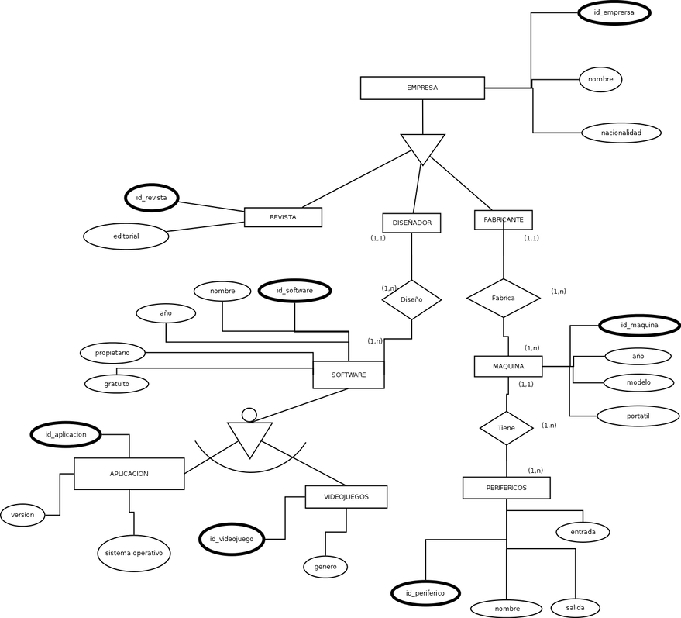
Bases de datos
Diagrama E/R

Slide 4
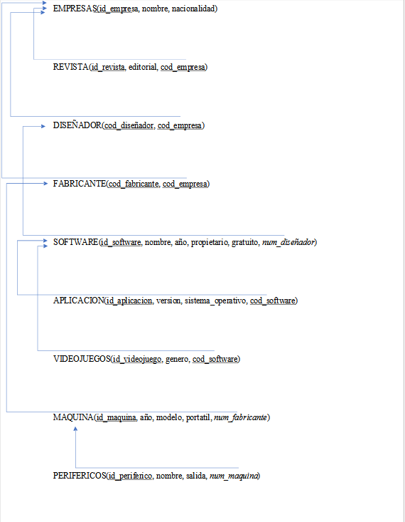
Diagrama Relación

Slide 5
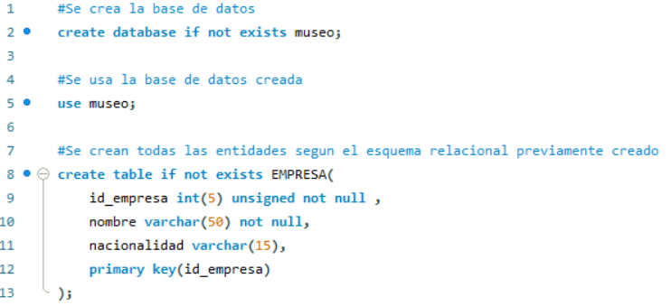
Notes:
Aarón

Slide 6
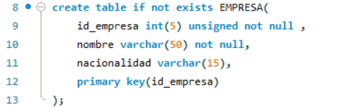
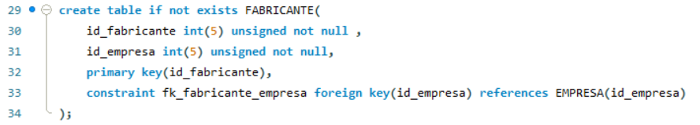
No tiene clave foránea
Tiene clave foránea
Notes:
Aarón

Slide 7
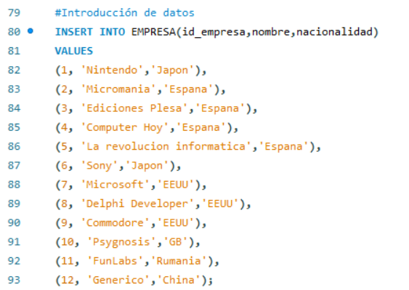
Notes:
Aarón

Slide 8
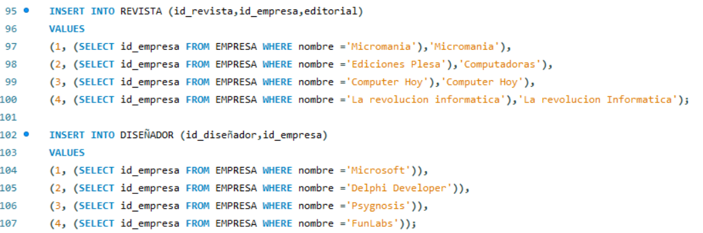
Notes:
Aarón

Slide 9
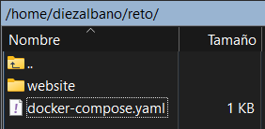
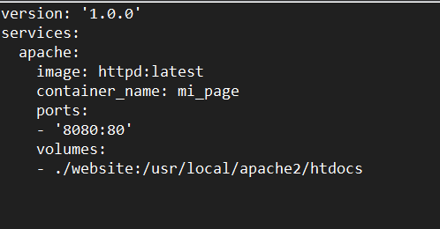
Sistemas informáticos
Apache http: Docker compose
Dirección de la carpeta en WinSCP
Contenido del script
(carpeta web)
(Imagen del docker hub)
(nombre a ponerle al contenedor)
(Dirección relativa ya que está en la misma carpeta)
1)Ejecutar el comando
2)Utilizar la ip junto con los puertos para abrir la página
ej: 192.168.1:8080

Slide 10
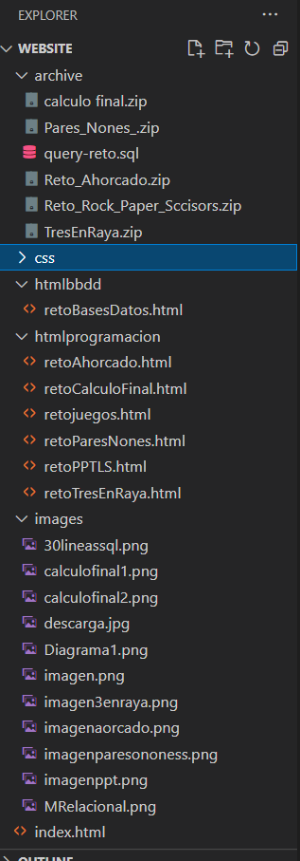
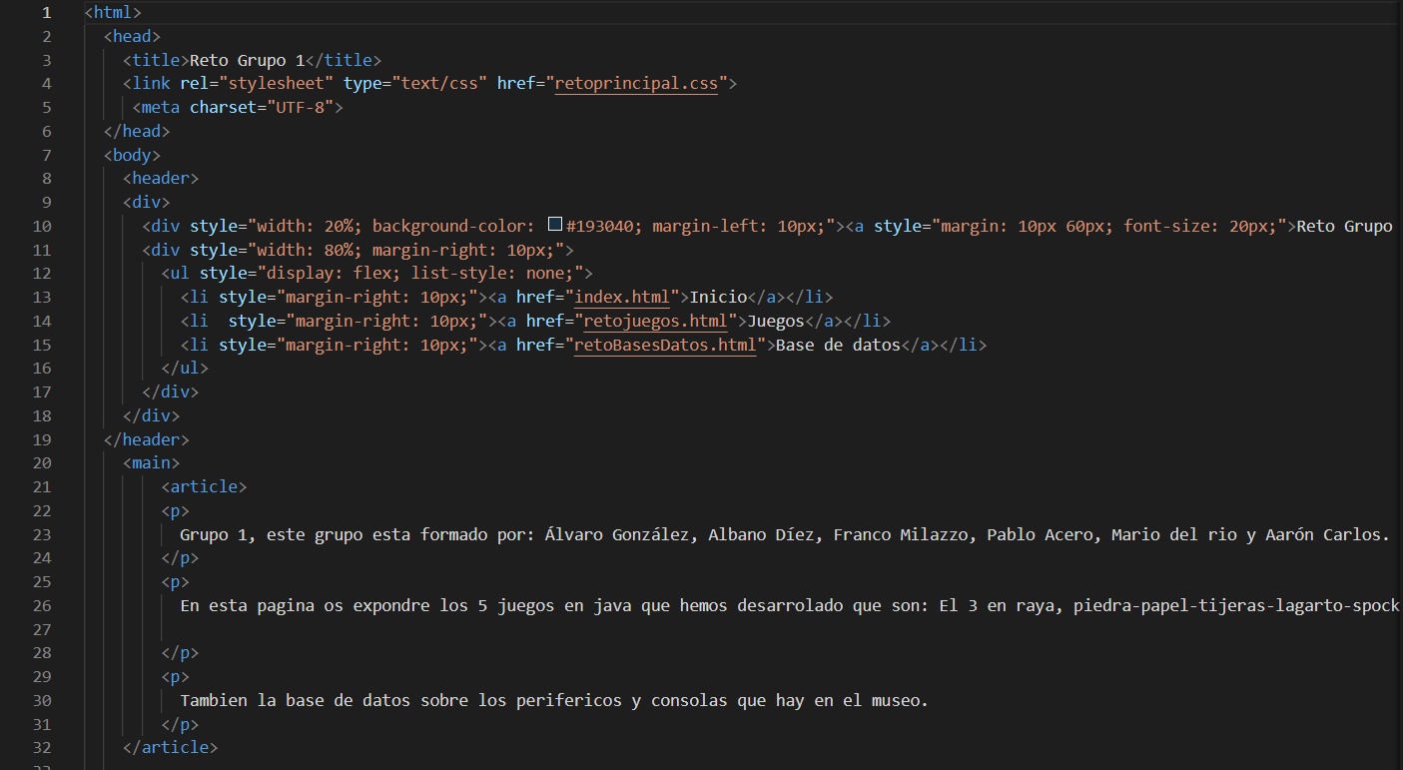
Lenguaje de marcas

Slide 11
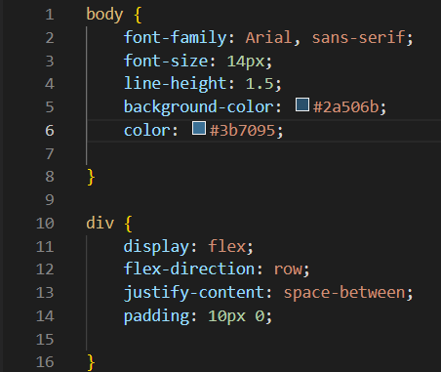
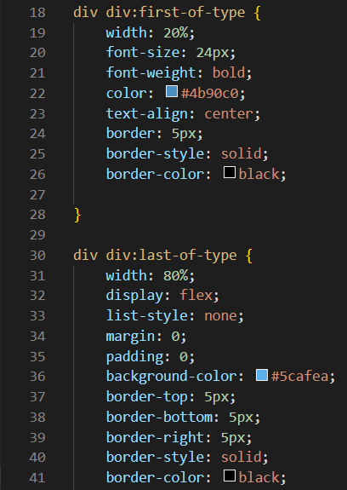
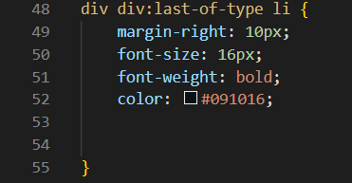
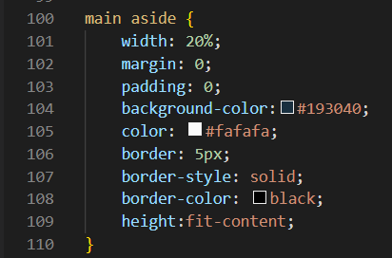
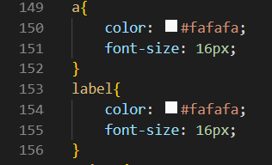

Slide 12
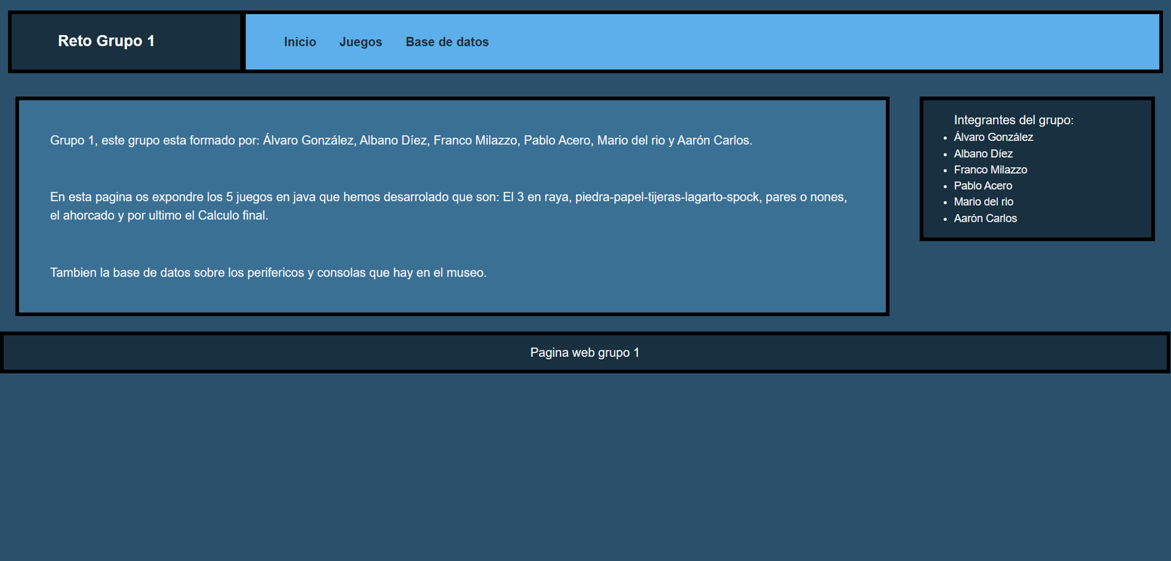

Slide 13
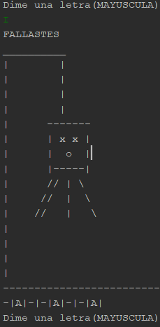
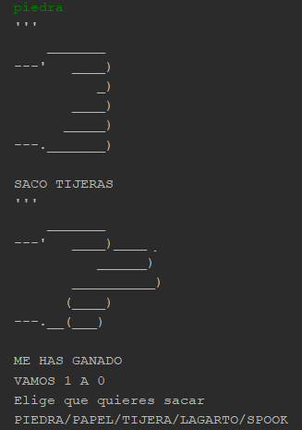
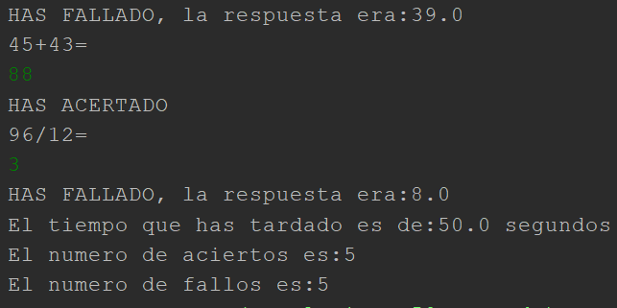
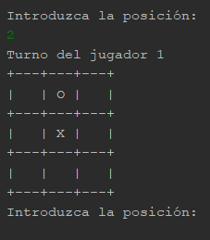
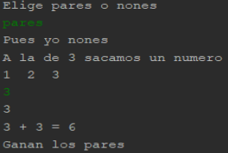
PROGRAMACIÓN

Slide 14
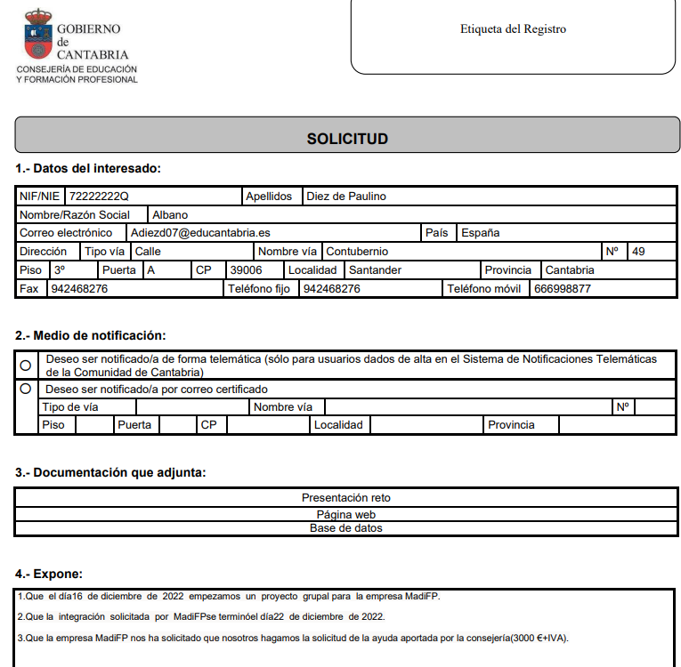
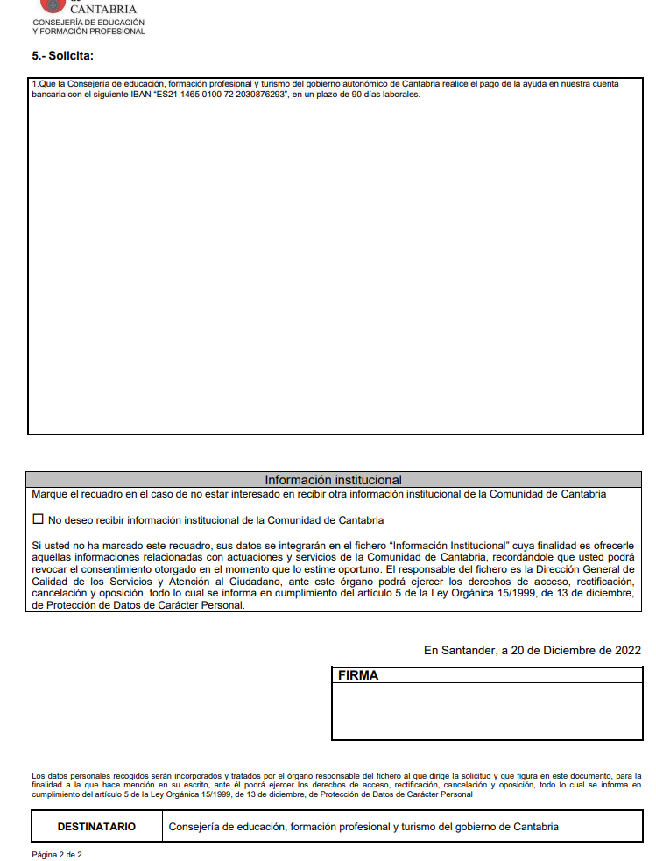
FIN
Expone-Solicita

